Slide 1
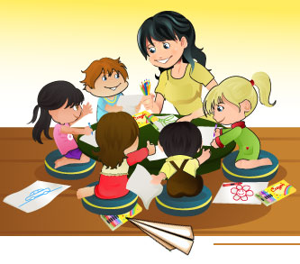
Эмоциональное благополучие ребенка
в детском саду

Slide 2
« Все мы родом из детства».
А. Экзюпери
Многие наши привычки, радости, как и многие наши проблемы и разочарования родом из детства.

Slide 3
Здоровье
это понятие имеет три составляющие:
физическое,
психическое,
социальное.

Slide 4
Психологическое здоровье подразумевает целостное состояние личности, которое часто выражается такими понятиями, как:
«эмоциональное самочувствие»,
«эмоциональное благополучие»,
«внутренний душевный комфорт».

Slide 5
Одна из самых важных потребностей в жизни человека (по А. Маслоу) - потребность в безопасности в раннем возрасте обеспечивается в основном родителями.
Если ребенок получает от родителей любовь и поддержку у него возникает состояние
эмоционального комфорта,
а это обеспечивает :
доверительное и активное отношение к миру,
формирует высокую самооценку,
самоконтроль;
ориентацию на жизненный успех.
эмоциональное неблагополучие,
то это может проявиться в:
расторможенность, агрессии;
подавленности;
в страхах;
обидах;
изолированности,
которые будут сопровождать его всю жизнь.

Slide 6
«Условия эмоционального благополучия детей в группе детского сада»
быстрая адаптация к условиям детского сада (постепенное приучение к режиму, пище, позволение приносить в группу любимую игрушку, во время утреннего приема использование различных сюрпризных моментов, подвижных игр);
наличие в группах «телефонов доверия», по которым можно позвонить маме;
наличие «семейных альбомов», «уголков психорелаксации»;
«зональность развивающей среды», позволяющая детям рассредоточиться;
разумная занятость детей, в течении всего дня;
применение физминуток во время организованной образовательной деятельности;
часто плаксивым детям можно давать установку на интересный завтрашний день;
проведение «утра радостных встреч», позволяющих каждому ребенку ощутить себя в центре внимания;
демократичный стиль общения воспитателя – не над, а рядом, вместе, глаза в глаза;
соблюдение воспитателем принципов психолого-педагогического сопровождения детей, главным из которых является:
«Ребенок всегда прав. Неправым может быть только взрослый, чья программа ребенку не интересна». (И.Сеченов)

Slide 7
В младшем и среднем дошкольном возрасте дети очень эмоциональны. Эмоции выражаются у них более бурно. Одна из причин возникновения тех или иных переживаний ребенка- его взаимоотношения с другими людьми, взрослыми и детьми.
Когда взрослые ласковы в обращении с ребенком, признают его права, а сверстники хотят с ним дружить, он испытывает эмоциональное благополучие, чувство уверенности, защищенности.

Slide 8
Ребенок старшего дошкольного возраста, ощущая потребность в положительной оценке окружающих его взрослых и сверстников, стремится к общению с ними, раскрытию своих способностей. У получившего признание окружающих ребенка преобладает радостное настроение
Положение ребенка в группе сверстников , характер его взаимоотношений со сверстниками существенно влияют на его эмоциональное состояние и психическое развитие в целом. От этого зависит, насколько ребенок чувствует себя спокойным, удовлетворенным, находится в состоянии эмоционального комфорта

Slide 9
Эмоциональное неблагополучие , связанное с затруднениями в общении, может приводить к различным типам поведения детей:
второй тип поведения характеризуется устойчивым негативным отношением к общению
первый тип - неуравновешенное , импульсивное поведение, характерное для быстро возбудимых детей
третий тип поведения.
Основной чертой поведения детей является наличие у них многочисленных страхов

Slide 10
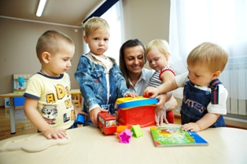
Эмоционально-психологический климат в коллективе
это преобладающий в группе эмоциональный настрой,
общее психическое состояние детского коллектива, непосредственными компонентами которого являются:
общая эмоциональная атмосфера;
преобладающее настроение;
уровень активности детей.

Slide 11
Основными признаками благоприятного эмоционально-психологического климата являются:
хорошее настроение детей в течение всего дня;
свободное отправление детьми всех естественных потребностей, в том числе и потребности в движении;
доброжелательность по отношению к сверстникам и взрослым;
способность детей занять себя интересным делом;
отсутствие детей-аутсайдеров;
возможность беспрепятственно отдохнуть или уединиться;
отсутствие давления и манипулирования детьми со стороны взрослых;
информированность детей о том, как будет спланирован их день и что каждый из ребят намерен осуществить в этот день интересного;
высокая степень эмоциональной включенности, взаимопомощи, сопереживания в ситуациях, вызывающих фрустрацию у кого-либо из воспитанников;
желание участвовать в коллективной деятельности;
удовлетворенность детей принадлежностью к группе сверстников.

Slide 12
ФРУСТРАЦИЯ
- появление переживаний неудачи, возникающих при наличии реальных или мнимых непреодолимым препятствий на пути к цели, в качестве которых выступают те или иные отрицательные образы и представления

Slide 13
способы формирования благоприятного эмоционально-психологического климата в группе.
Так как, социально-психологический климат - это результат совместной деятельности детей, их межличностного взаимодействия, то для его укрепления необходимо ставить цели и создавать условия для организации совместной деятельности детей, информировать их о ходе реализации совместных задач,
поощрять активность, инициативу, креативность;
находить общие интересы, которые объединили бы детей и на их основе организовывать общие дела;
формировать традиции группы;
создавать ситуации коллективного сопереживания значимых событий, стремление к эмоциональному включению в жизнь группы каждого ребенка;
привносить общечеловеческие ценности в жизнь коллектива;
поощрять к открытости, доброжелательности, конструктивным способам разрядки негативных эмоций;
не навязывать друг другу свое мнение, а, выслушивая интересы каждого, приходить к общему, компромиссному решению;
создавать условия для повышения комфортности самочувствия детей в группе и сохранению стабильно - положительных отношений между детьми и воспитателем;
развивать коммуникативную культуру, навыки общения и сотрудничества;
развивать эмпатийные способности детей группы, умение и потребность в познании других людей, толерантное к ним отношение

Slide 14
К условиям, определяющим эффективность влияния педагогов на психологический климат в детском коллективе, относятся следующие:
личностные качества педагогов (открытость, расположенность к детям, чувство юмора, инициативность, коммуникабельность, креативность);
профессиональные качества педагогов (теоретическая и методическая вооружённость);
ориентация педагогов на эмоциональный комфорт дошкольников.

Slide 15
Каким должен быть современный педагог?
Тип Мери Поппинс
Это весьма образованная особа, замечательно рассказывающая разные истории, хорошо воспитанная и точно представляющая, как следует себя вести в разных ситуациях (как в сказочных, так и в реальных).
С другой стороны. Мери Поппинс прекрасно разбирается в детях: понимает, что они чувствуют, думают, хотят или не хотят, т. е. она знает детей как бы «изнутри»
Воспитатель – Мери Поппинс совмещает в себе обе эти стороны, преследуя одну-единственную цель – развитие благополучного человека.
Она является посредником между миром культуры и миром детей.
Мери Поппинс обучает детей так, что они этого не замечают.
Она постоянно ставит перед ними новые задачи, создает условия для развития воображения, учит нормам поведения, оптимальным способам разрешения конфликтов.
Мери Поппинс обучает по своей программе, превращая ее при этом в программу ребенка.

Slide 16
ПСИХОЭМОЦИОНАЛЬНЫЕ ТЕХНОЛОГИИ
Совместная деятельность из цикла
«Эмоции и здоровье».
Основные задачи:
научить детей понимать собственное эмоциональное состояние,
выражать свои чувства и распознавать чувства других людей
через мимику, жесты, выразительные движения, интонации.
Деятельность построена в основном на обыгрывании ситуаций, беседах с детьми, проводятся психологические игры, этюды, психогимнастика, релаксация.

Slide 17
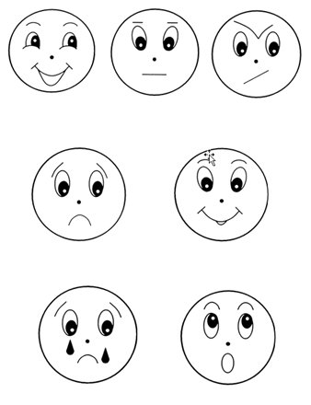
"Пиктограммы"

Slide 18
Стенд «Страна настроения».
После знакомства с основными понятиями, дети уже самостоятельно определяют свое настроение и рядом с фотографией выкладывают цветную карточку настроения с соответствующей пиктограммой.
Желтый цвет характеризует радость,
зеленый – спокойствие,
красный – страх, грусть.
Методика не только позволяет собрать информацию о психологическом самочувствии, но и выполняет определенную психотерапевтическую функцию.
У ребенка возникает необходимость и потребность рассказать о своем настроении, потребность выговориться, поделиться тем, что на душе.

Slide 19
«Карточки настроения».
Дети раскрашивают квадратики в желтый, зеленый, красный цвет, определяют и закрашивают свой кружок настроения.
«Карточки настроения» показываются родителям.

Slide 20
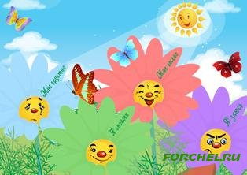
Стенд «Мое эмоциональное состояние

Slide 21
"Медвежонок" Картинки для уголка настроения

Slide 22
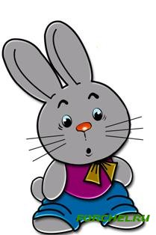
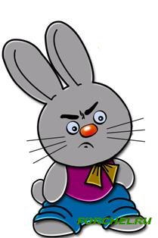
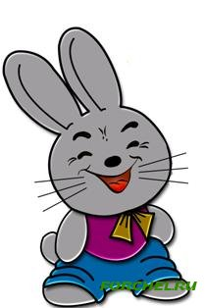
"Зайка" Картинки для уголка настроения группы

Slide 23
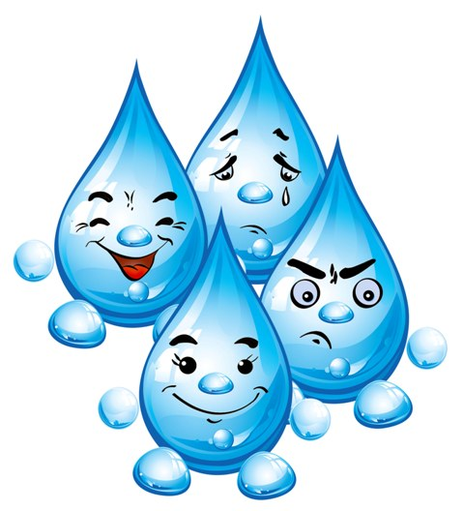
Капельки.
Эмоции
«Дневничок
моего
настроения».
Грустная, веселая, спокойная и злая капелька.

Slide 24
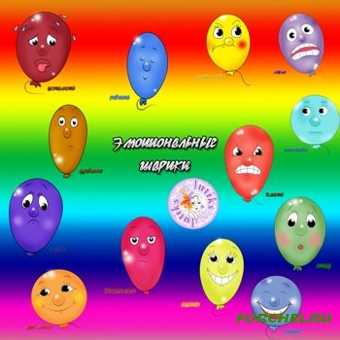
Эмоциональные
шарики
Мое настроение" Воспитатель, родители могут отследить эмоциональное состояние каждого ребенка в течение дня, а дети учатся осознавать свое эмоциональное состояние

Slide 25
Мое творчество
Демонстрация увлечений и творческих способностей ребенка на выставках продуктов его творчества (фотоматериалы конструкторских сооружений, рисунки, коллажи, поделки из разнообразных материалов.
Цель: показ возможностей, способностей детей сверстникам и родителям

Slide 26
Здравствуйте, я пришел
Размещая утром свою фотографию, ребенок начинает чувствовать себя членом данного сообщества детей и взрослых.
Ребенок – личность, член коллектива

Slide 27
Уголок именинника
Постоянное функционирование стенда или уголка с фотографиями детей и обозначением дня их рождения, дополненный гороскопом, названием сезонов, месяца, числа.
Цель: познавательного развития, эмоциональное благополучие.
Паровозик желаний
Персональная именинная посуда, чудесный мешочек для подарков и т. д.
Цель: ребенок – центральное лицо в детском коллективе

Slide 28
"Звезда дня"
На самом видном месте вывешивается плакат с фотографией дошкольника, избранного "Звездой дня".
Каждый ребенок группы по очереди должен занять это место.
Ценность такого компонента в том, что он направлен на формирование положительной
"я-концепции",
развитие самосознания и самооценки
Ребенок – центральное лицо в детском коллективе

Slide 29
Эмоциональное благополучие для ребенка, все равно, что для ростка тепло, свет, влага, удобрение, почва и т.д.
Чтобы нормально расти, ребенку нужна любовь, уверенность в своих силах, в своей значимости и ценности для нас, взрослых!

Slide 30
Спасибо
за
внимание!

